Slide 1


Slide 2

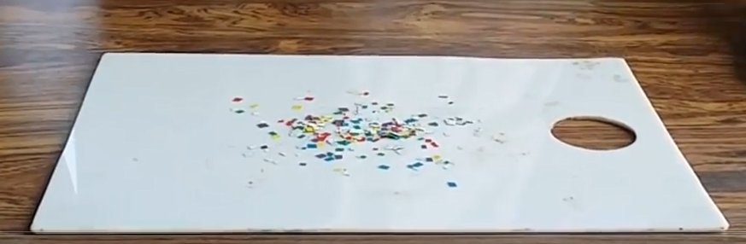
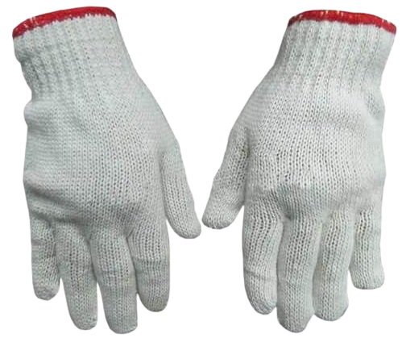
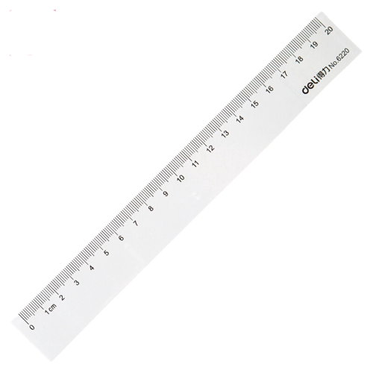

THÍ NGHIỆM

Slide 3
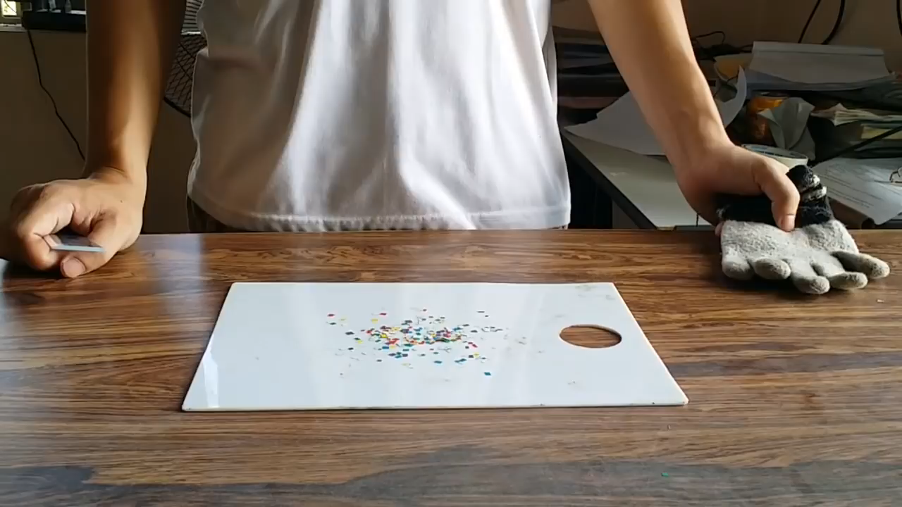

Slide 4
Để kiểm tra một vật có bị nhiễm điện hay không ta làm như thế nào?
Qua thí nghiệm, vật nào bị nhiễm điện ?

Slide 5
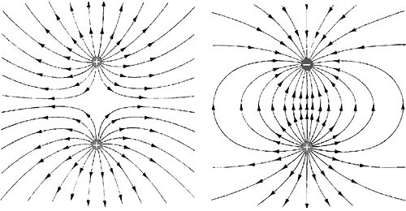
BÀI 16: LỰC TƯƠNG TÁC GIỮA HAI ĐIỆN TÍCH

Slide 6
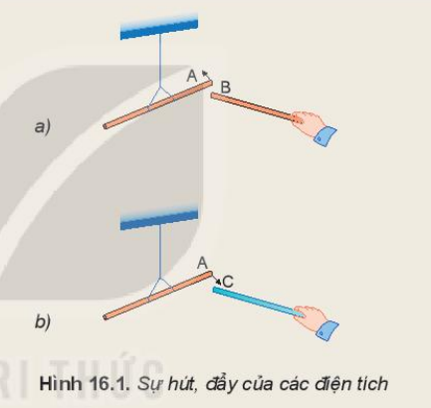
LỰC HÚT VÀ LỰC ĐẨY GIỮA CÁC ĐIỆN TÍCH
Trả lời câu hỏi
CH1: Vì sao thước nhựa A,B sau khi cọ xát vào len lại đẩy nhau?
CH2: Vì sao thước A và đầu thanh thủy tinh C lại hút nhau?
CH 3: Làm thế nào để biết một vật nhiễm điện?
Notes:
- Trả Lời CH1: + A, B sau khi cọ xát đã bị nhiễm điện cùng loại lên chúng đẩy nhau
- Trả Lời CH2: + A,C sau khi cọ xát đã bị nhiễm điện khác loại lên chúng hút nhau
- Trả Lời CH3:+ Vật bị nhiễm điện khi nó có khả năng hút được các vật nhẹ

Slide 7
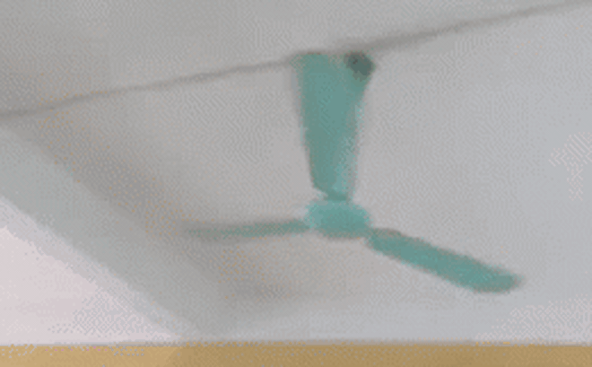
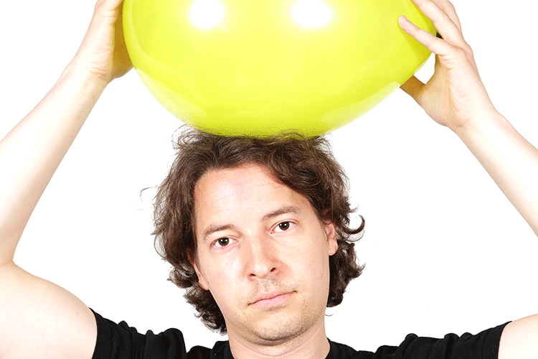
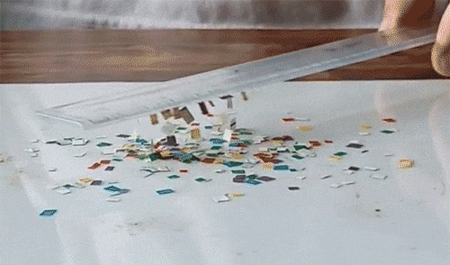
Ví dụ về sự nhiễm điện

Slide 8
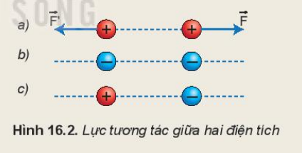
Trả lời câu hỏi
CH4: Dựa vào hình 16.2a, vẽ các vecto lực biểu diễn tương tác gữa các điện tích trong các hình còn lại.
CH5: Vẽ vecto lực của ba điện tích đặt tại các đỉnh của một tam giác đều. Biết các điện tích trên đều cùng dấu và cùng độ lớn.

Slide 9
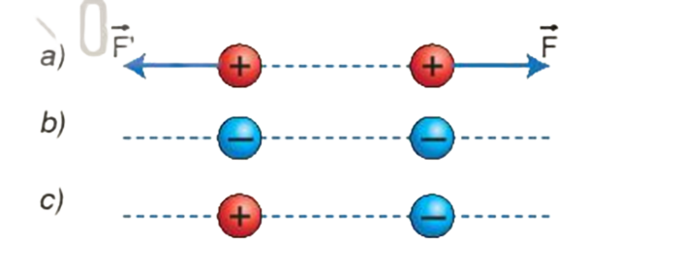







CH5:
CH4:
$$\vec{F}$$
$$\vec{F}′$$
$$\vec{F′}$$
$$\vec{F}$$
$$\vec{F′}$$
$$\vec{F}$$

Slide 10
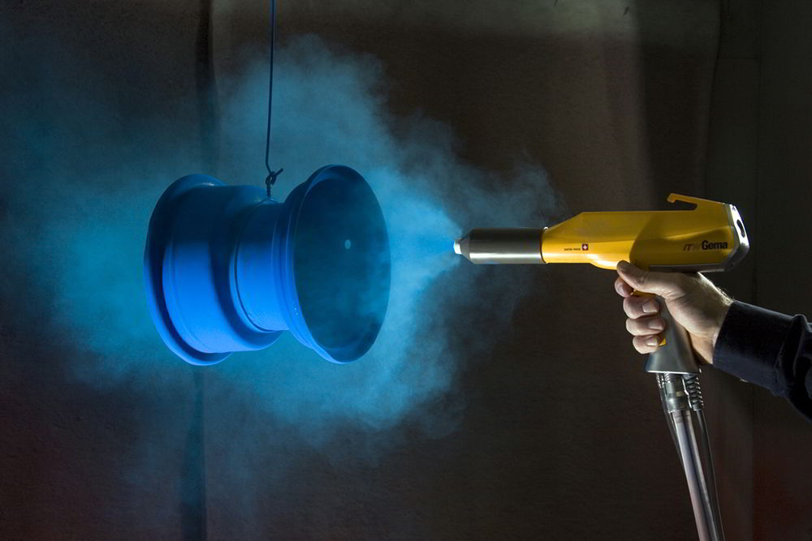
Ứng dụng Sơn tĩnh điện

Slide 11
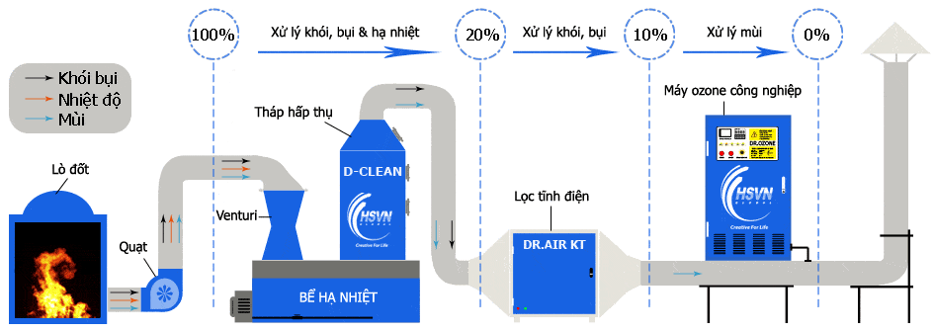
Công nghệ lọc khí thải bụi nhờ máy lọc tĩnh điện

Slide 12
LỰC HÚT VÀ LỰC ĐẨY GIỮA CÁC ĐIỆN TÍCH
- Có hai loại điện tích trái dấu. Điện tích xuất hiện ở thanh thủy tinh được cọ xát vào len được quy ước gọi là điện tích dương, điện tích xuất hiện ở thanh nhựa được cọ sát vào vải được quy ước gọi là điện tích âm.
- Các điện tích cùng loại đẩy nhau.
- Các điện tích khác loại thì hút nhau.
Lực hút, đẩy giữa các điện tích được gọi chung là lực tương tác giữa các điện tích ( thường gọi tắt là lực điện)

Slide 13
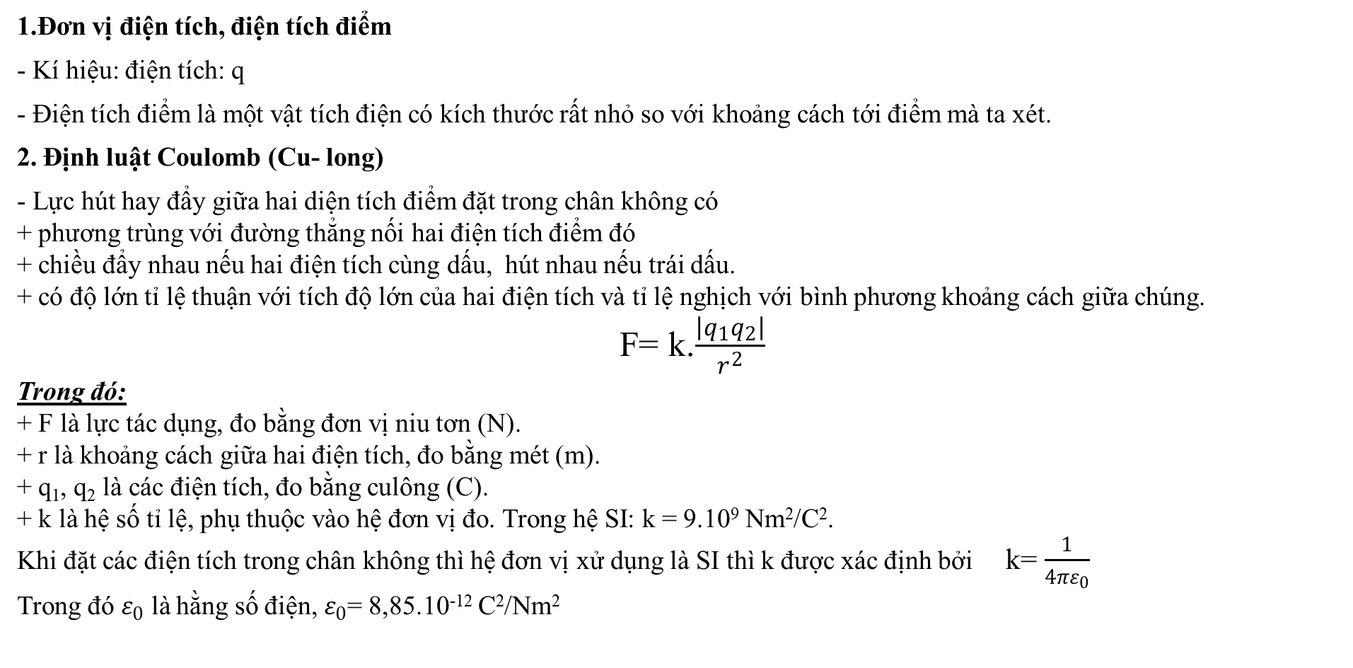
II. ĐỊNH LUẬT COULOMB (CU-LONG).
1.Đơn vị điện tích, điện tích điểm
- Kí hiệu: điện tích: q
- Điện tích điểm là một vật tích điện có kích thước rất nhỏ so với khoảng cách tới điểm mà ta xét.
2. Định luật Coulomb (Cu- long)
- Lực hút hay đẩy giữa hai diện tích điểm đặt trong chân không có
+ phương trùng với đường thẳng nối hai điện tích điểm đó
+ chiều đẩy nhau nếu hai điện tích cùng dấu, hút nhau nếu trái dấu.
+ có độ lớn tỉ lệ thuận với tích độ lớn của hai điện tích và tỉ lệ nghịch với bình phương khoảng cách giữa chúng.
F= k.$\frac{\left|q_{1}q_{2}\right|}{r^{2}}$
Trong đó:
+ F là lực tác dụng, đo bằng đơn vị niu tơn (N).
+ r là khoảng cách giữa hai điện tích, đo bằng mét (m).
+ q₁, q₂ là các điện tích, đo bằng culông (C).
+ k là hệ số tỉ lệ, phụ thuộc vào hệ đơn vị đo. Trong hệ SI: k = 9.10⁹ Nm²/C².
Khi đặt các điện tích trong chân không thì hệ đơn vị xử dụng là SI thì k được xác định bởi k= $\frac{1}{4πε_{0}}$
Trong đó $ε_{0}$ là hằng số điện, $ε_{0}$= 8,85.10⁻¹² C²/Nm²

Slide 14
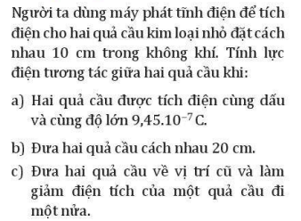
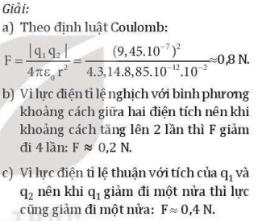
III. BÀI TẬP COULOMB (CU-LONG).
1. Bài tập ví dụ

Slide 15
III. BÀI TẬP COULOMB (CU-LONG).
2. Bài tập luyện tập
Câu hỏi 1: Bốn vật kích thước nhỏ A,B, C, D nhiễm điện. Vật A hút vật B nhưng đẩy vật C, vật C hút vật D. Biết A nhiễm điện dương. Hỏi B nhiễm điện gì:
A. B âm, C âm, D dương. B. B âm, C dương, D dương.
C. B âm, C dương, D âm. D. B dương, C âm, D dương.

Slide 16
III. BÀI TẬP COULOMB (CU-LONG).
2. Bài tập luyện tập
Câu hỏi 2: Theo thuyết electron, khái niệm vật nhiễm điện:
A. Vật nhiễm điện dương là vật chỉ có các điện tích dương.
B. Vật nhiễm điện âm là vật chỉ có các điện tích âm.
C. Vật nhiễm điện dương là vật thiếu electron, nhiễm điện âm là vật dư electron.
D. Vật nhiễm điện dương hay âm là do số electron trong nguyên tử nhiều hay ít.

Slide 17
III. BÀI TẬP COULOMB (CU-LONG).
2. Bài tập luyện tập
Câu hỏi 3: Đưa một quả cầu kim loại không nhiễm điện A lại gần quả cầu kim loại B nhiễm điện thì chúng hút nhau. Giải thích nào là đúng:
A. A nhiễm điện do tiếp xúc. Phần A gần B nhiễm điện cùng dấu với B, phần kia nhiễm điện trái dấu. Lực hút lớn hơn lực đẩy nên A bị hút về B.
B. A nhiễm điện do tiếp xúc. Phần A gần B nhiễm điện trái dấu với B làm A bị hút về B.
C. A nhiễm điện do hưởng ứng Phần A gần B nhiễm điện cùng dấu với B, phần kia nhiễm điện trái dấu. Lực hút lớn hơn lực đẩy nên A bị hút về B.
D. A nhiễm điện do hưởng ứng Phần A gần B nhiễm điện trái dấu với B, phần kia nhiễm điện cùng dấu. Lực hút lớn hơn lực đẩy nên A bị hút về B.

Slide 18
III. BÀI TẬP COULOMB (CU-LONG).
2. Bài tập luyện tập
Câu hỏi 4: Có 3 vật dẫn, A nhiễm điện dương, B và C không nhiễm điện. Để B và C nhiễm điện trái dấu độ lớn bằng nhau thì:
A. Cho A tiếp xúc với B, rồi cho A tiếp xúc với C.
B. Cho A tiếp xúc với B rồi cho C đặt gần B.
C. Cho A gần C để nhiễm điện hưởng ứng, rồi cho C tiếp xúc với B.
D. nối C với D rồi đặt gần A để nhiễm điện hưởng ứng, sau đó cắt dây nối.

Slide 19
III. BÀI TẬP COULOMB (CU-LONG).
2. Bài tập luyện tập
Câu hỏi 5: Hai điện tích đặt gần nhau, nếu giảm khoảng cách giữa chúng đi 2 lần thì lực tương tác giữa 2 vật sẽ:
A. tăng lên 2 lần.
B. giảm đi 2 lần.
C. tăng lên 4 lần.
D. giảm đi 4 lần.

Slide 20
III. BÀI TẬP COULOMB (CU-LONG).
2. Bài tập luyện tập
Câu hỏi 6: Đưa vật A nhiễm điện dương lại gần quả cầu kim loại B ban đầu trung hoà về điện được nối với đất bởi một dây dẫn. Hỏi điện tích của B như nào nếu ta cắt dây nối đất sau đó đưa A ra xa B:
A. B mất điện tích.
B. B tích điện âm.
C. B tích điện dương.
D. B tích điện dương hay âm tuỳ vào tốc độ đưa A ra xa.

Slide 21
III. BÀI TẬP COULOMB (CU-LONG).
2. Bài tập luyện tập
Câu hỏi 7: Trong 22,4 lít khí Hyđrô ở 0⁰C, áp suất 1atm thì có 12,04. 10²³ nguyên tử Hyđrô. Mỗi nguyên tử Hyđrô gồm 2 hạt mang điện là prôtôn và electron. Tính tổng độ lớn các điện tích dương và tổng độ lớn các điện tích âm trong một cm³ khí Hyđrô:
A. Q₊ = Q₋ = 3,6 (C).
B. Q₊ = Q₋ = 5,6 (C).
C. Q₊ = Q₋ = 6,6 (C).
D. Q₊ = Q₋ = 8,6 (C).

Slide 22
III. BÀI TẬP COULOMB (CU-LONG).
2. Bài tập luyện tập
Câu hỏi 8: Bốn quả cầu kim loại kích thước giống nhau mang điện tích + 2,3μC, -264.10⁻⁷C, - 5,9 μC, + 3,6.10⁻⁵C. Cho 4 quả cầu đồng thời tiếp xúc nhau sau đó tách chúng ra. Tìm điện tích mỗi quả cầu?
A. +1,5 (μC).
B. +2,5 (μC).
C. - 1,5 (μC).
D. - 2,5 (μC).

Slide 23
III. BÀI TẬP COULOMB (CU-LONG).
2. Bài tập luyện tập
Câu hỏi 9: Tính lực tương tác điện, lực hấp dẫn giữa electron và hạt nhân trong nguyên tử Hyđrô, biết khoảng cách giữa chúng là 5.10⁻⁹cm, khối lượng hạt nhân bằng 1836 lần khối lượng electron
A. F_{đ} = 7,2.10⁻⁸ (N), F_{h} = 34.10⁻⁵¹ (N).
B. F_{đ} = 9,2.10⁻⁸ (N), F_{h} = 36.10⁻⁵¹ (N).
C. F_{đ} = 9,2.10⁻⁸ (N), F_{h} = 41.10⁻⁵¹ (N).
D. F_{đ} = 10,2.10⁻⁸ (N), F_{h} = 51.10⁻⁵¹ (N).

Slide 24
III. BÀI TẬP COULOMB (CU-LONG).
2. Bài tập luyện tập
Câu hỏi 10: Tính lực tương tác điện giữa một electron và một prôtôn khi chúng đặt cách nhau 2.10⁻⁹cm:
A. 9.10⁻⁷ (N).
B. 6,6.10⁻⁷ (N).
C. 8,76. 10⁻⁷ (N).
D. 0,85.10⁻⁷ (N).

Slide 25
CÂU HỎI ĐỊNH HƯỚNG CHỦ ĐỀ
Chủ đề 1: Sơn tĩnh điện Câu hỏi 1: Công nghệ sơn phun hoạt động như thế nào? Câu hỏi 2: Nhược điểm của công nghệ sơn phun? Câu hỏi 3: Phun sơn tĩnh điện hoạt động như thế nào? Câu hỏi 4: Công nghệ phun sơn tĩnh điện dùng với vật cần sơn bằng chất liệu gì? Câu hỏi 5: Ưu điểm của công nghệ sơn tĩnh điện với công nghệ sơn phun và với môi trường? | Chủ đề 2: Công nghệ lọc khí thái bụi nhờ tĩnh điện Câu hỏi 1: Khí thải bụi gây ra những vấn đề gì với môi trường và con người ? Câu hỏi 2: Công nghệ lọc khí thải bụi cũ có đặc điểm như thế nào và có nhược điểm gì? Câu hỏi 3: Công nghệ lọc khí thải bụi nhờ tĩnh điện hoạt động như thế nào? Ưu điểm của công nghệ lọc khí thải bụi nhờ tĩnh điện?

Slide 26


